Slide 1
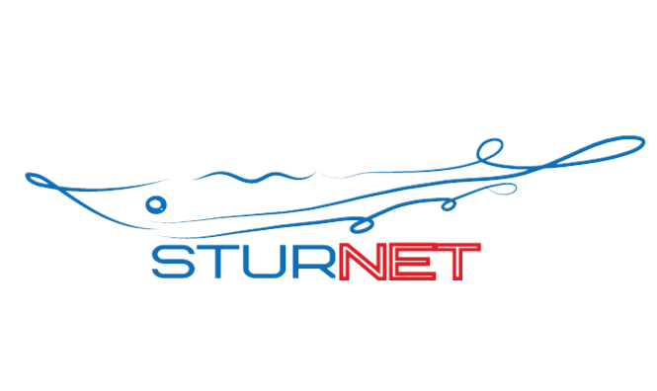
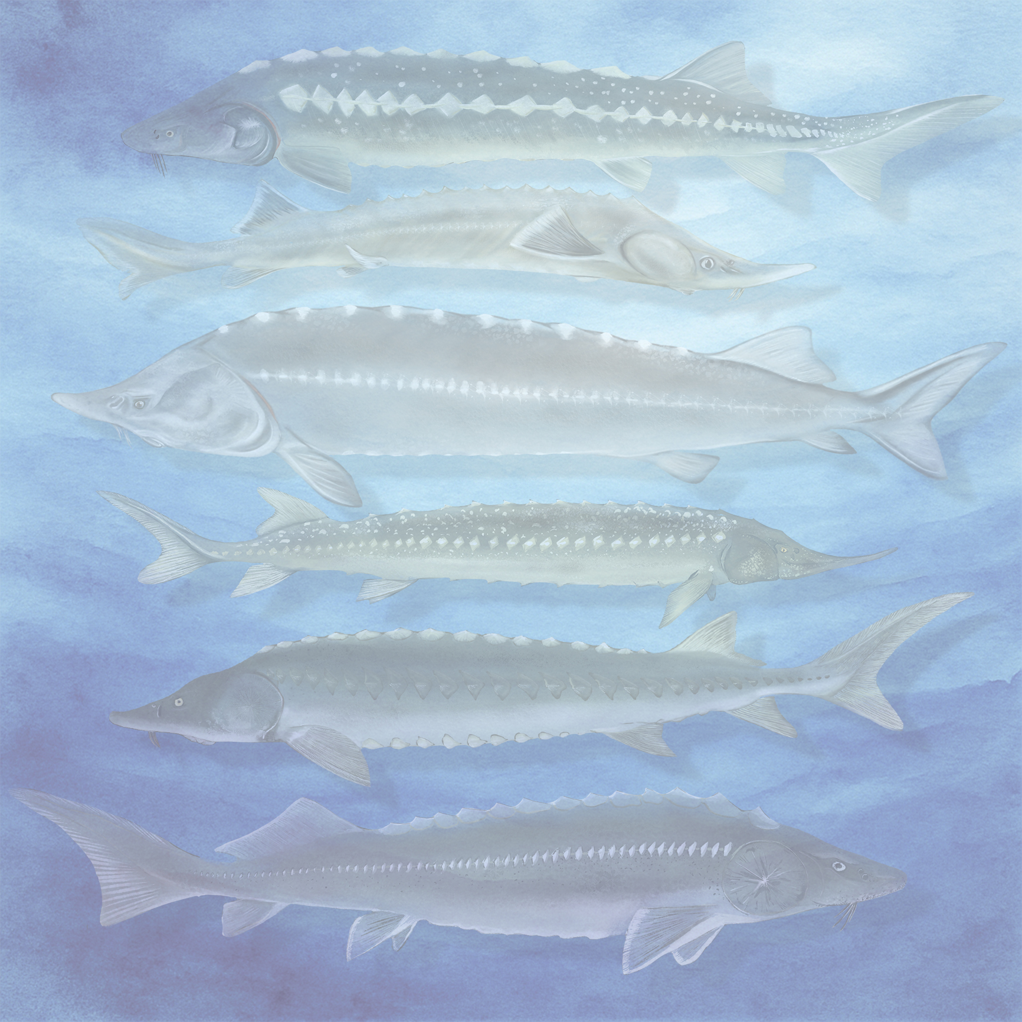

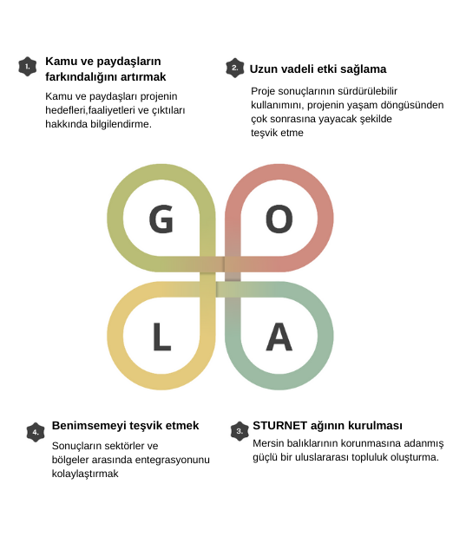



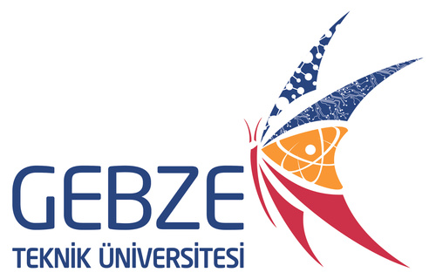
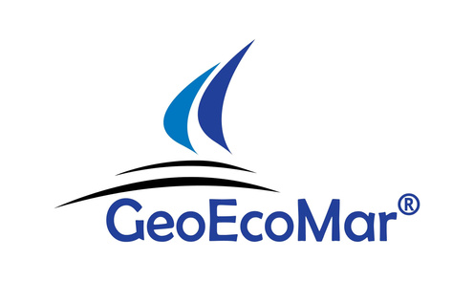
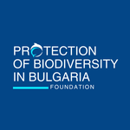

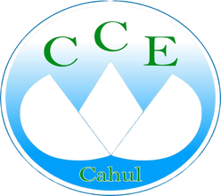



Mersin balıkları sadece havyar değildir—onlar yaşayan fosiller, nehir sağlığının koruyucuları ve doğal mirasımızın bir parçasıdır..
Onları korumak, tüm ekosistemleri, kültürleri ve gelecekteki geçim kaynaklarını korumak demektir. Bu antik devler sonsuza dek yok olmadan önce, bugün harekete geçelim.
BSB00172 SturNet
Mersin Balıklarını Koruma ve Karadeniz Havzası Ekosisteminin Sürdürülebilirliği Ağı
Karadeniz Havzasının Mersin Balıkları
www.sturnet.eu
SturNet on: Facebook, Linkedin, Twitter
sturnetproject@gmail.com
Program önceliği: Mavi ve Akıllı Bölge
www.sturnet.eu

Slide 2
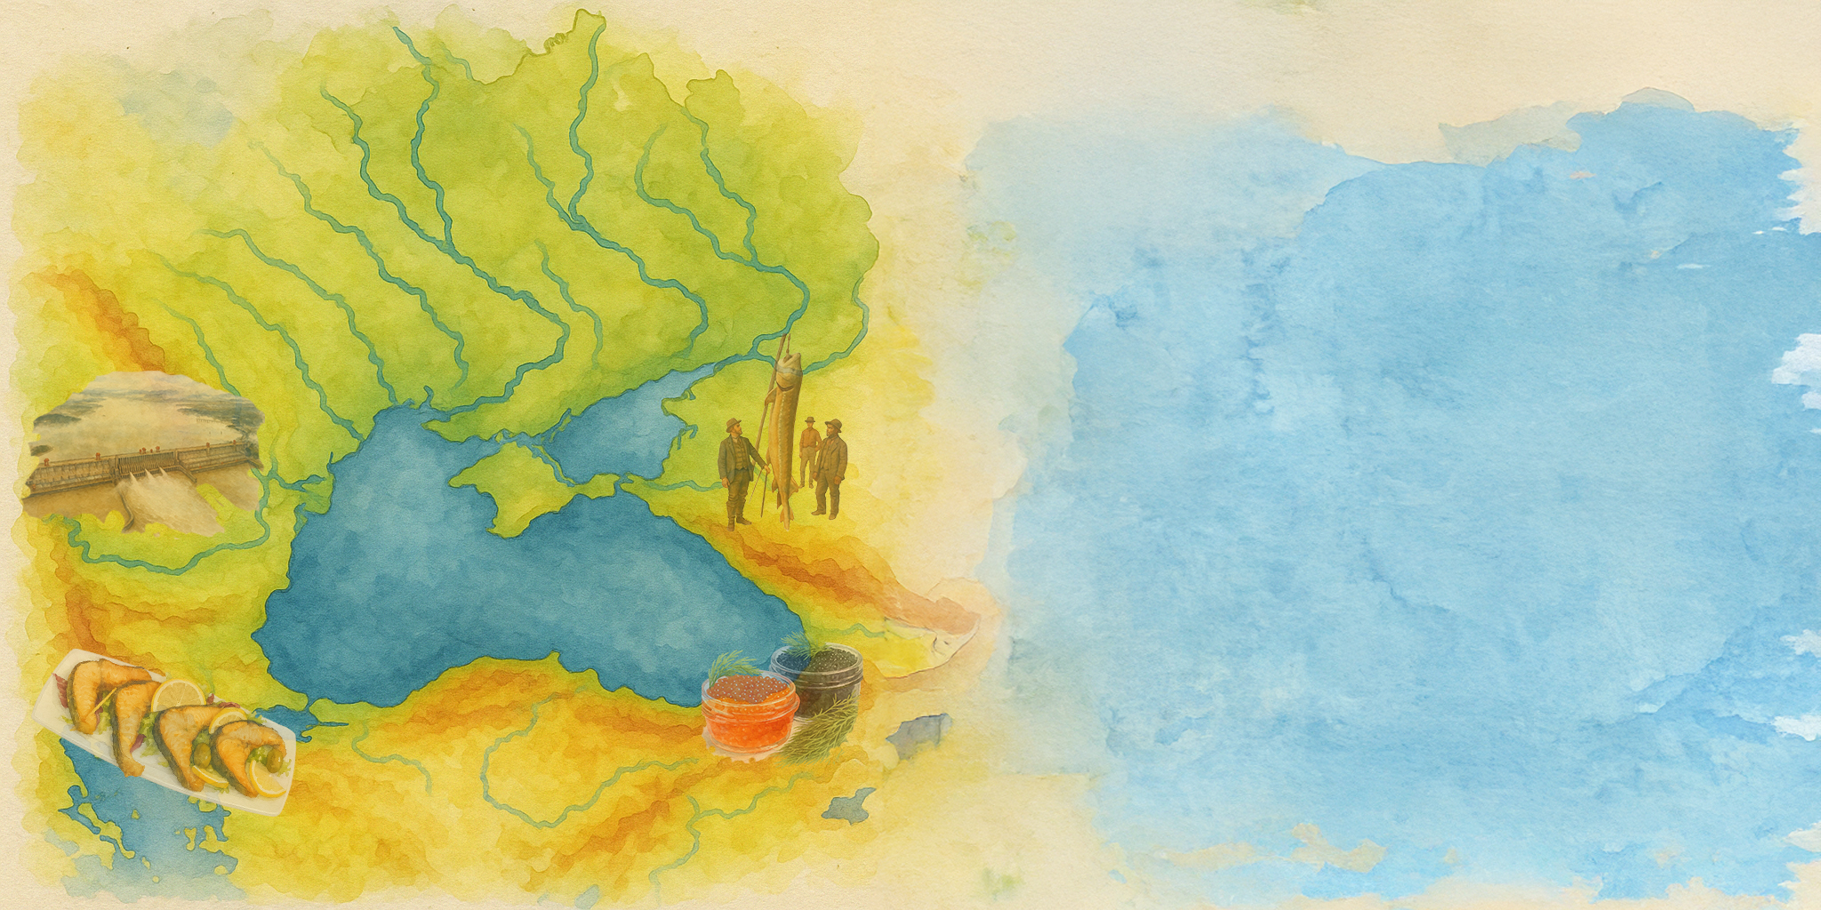
Mersin balıkları, 200 milyon yıl öncesine kadar uzanan kökenleriyle, hem bilimsel hem de ticari açıdan büyük bir değer taşıyan en eski balık türleri arasındadır. Bugün, yalnızca Acipenseridae ve Polyodontidae aileleri hayatta kalmış olup, bu türler Kuzey Yarımküre'deki sularda yaşamaktadır. Acipenseridae ailesine ait sığlalar, büyük göçmen balıklar olup, kıkırdak iskelete sahip ve vücutları bonyal plakalarla kaplıdır. Genellikle bentik fauna ile beslenirler. “Canlı fosil” olarak adlandırılan Mersin balıkları, Karadeniz havzasındaki biyoçeşitliliğin ve ekonominin önemli bir parçasıdır. Ancak aşırı avlanma, habitat kaybı ve kirlilik gibi nedenlerle popülasyonları ciddi şekilde azalmıştır. Mersin balıkları, akuatik ekosistem sağlığının göstergeleri olarak önemli bir rol oynamakta ve siyah havyarları nedeniyle de yüksek bir ekonomik değer taşımaktadır. Karadeniz havzasında, özellikle Tuna Nehri ve Deltası'nda, mersin balıkları yerel yaşamı ve kültürel mirası desteklemektedir.
Mersin balığı sayıları son yüzyılda yaklaşık %70 oranında azaldı. Başlıca tehditler şunlardır:​
Kaçak Avlanma ve Yasadışı Balıkçılık: Yasağa rağmen, havyarın yüksek piyasa değeri yasadışı hasadı sürdürmektedir.
Habitat İhlali: Barajlar ve Tuna Nehri'ndeki Demir Kapılar gibi nehir modifikasyonları, üremek için gerekli olan göç yollarını engellemektedir.
Kirlilik ve İklim Değişikliği: Endüstriyel kirlilik ve değişen iklim koşulları, habitatları bozmakta ve üreme döngülerini aksatmaktadır.
Yan Av: Sığlalar, ticari balıkçılık operasyonlarında sıklıkla istemeden yakalanmakta, bu da sayılarını daha da azaltmaktadır.
SturNet Projesi
Ağustos 2024'te başlatılan SturNet (BSB00172) projesi, mersin balığı popülasyonlarını ve Karadeniz Havzası ekosistemini korumayı hedeflemektedir. Projenin temel bileşenleri şu şekildedir:
Dijital Haritalama Araçları: Mersin balıklarının davranış ve göçlerini izlemeye yönelik uygulamaların geliştirilmesi, habitat koruma çalışmalarına büyük katkı sağlamaktadır.
Uluslararası İşbirliği: Bulgaristan, Yunanistan, Moldova, Romanya, Türkiye ve Ukrayna'dan çeşitli organizasyonlar arasında araştırma ve koruma stratejilerinin paylaşıldığı ortaklıklar kurulmaktadır.
Kamu Bilinci ve Eğitim: Yerel toplulukların eğitilmesi yoluyla sorumluluk bilincinin artırılması ve yasadışı faaliyetlerin azaltılması amaçlanmaktadır.
Karşılaşılan zorluklara rağmen, SturNet gibi koordineli çabalar mersin balığı popülasyonlarının yeniden canlanması için umut vadetmektedir. Başarı, sürdürülebilir uluslararası işbirliği, etkin yasa uygulamaları ve topluluk katılımına bağlıdır; bu sayede bu ilkel balıkların Karadeniz Havzası'ndaki varlıkları güvence altına alınabilir.
Sturgeons are a valuable natural resource of both scientific and commercial interest, being among the oldest fish species, with origins dating back 200 million years. Today, only the families Acipenseridae and Polyodontidae survive, inhabiting waters in the Northern Hemisphere. Acipenseridae, known as sturgeons, are large migratory fish with a cartilaginous skeleton and a body covered in bony plates, feeding primarily on benthic fauna. Considered “living fossils,” sturgeons play a crucial role in the biodiversity and economy of the Black Sea basin. However, their populations have declined severely due to overfishing, habitat loss, and pollution. They serve as indicators of aquatic ecosystem health and have high economic value due to their black roe (caviar). In the Black Sea basin—especially in the Danube and its Delta—sturgeons support local livelihoods and cultural heritage.
Sturgeon numbers have declined by approximately 70% over the past century. Key threats include:​
Illegal Fishing and Poaching: Despite bans, the high market value of caviar drives continued illegal harvesting. ​
Habitat Destruction: Dams and river modifications, such as the Iron Gates on the Danube, obstruct migratory routes essential for spawning. ​
Pollution and Climate Change: Industrial pollution and changing climate conditions degrade habitats and disrupt reproductive cycles. ​
Bycatch: Sturgeons are often unintentionally caught in commercial fishing operations, further reducing their numbers.
The SturNet Project
Launched in August 2024, the SturNet (BSB00172) project aims to preserve sturgeon populations and the Black Sea Basin ecosystem. Key components include:​
Digital Mapping Tools: Development of applications to monitor sturgeon behavior and migration, aiding in habitat protection. ​
Transnational Collaboration: Partnerships among organizations from Bulgaria, Greece, Moldova, Romania, Türkiye, and Ukraine to share research and conservation strategies. ​
Public Awareness and Education: Engaging local communities through education to foster stewardship and reduce illegal activities. ​
While challenges persist, coordinated efforts like SturNet offer hope for sturgeon recovery. Success depends on sustained international cooperation, effective law enforcement, and community engagement to ensure these prehistoric fish continue to thrive in the Black Sea Basin.

Slide 3
Karadeniz havzasındaki mersin balıkları, dinozorların çağından kalma bir grup balık olup, yalnızca altı yerli türü kalmıştır. Hayatta kalmayı başarmaları, Danube, Dniester, Dnieper, Don ve Kuban gibi büyük nehir sistemleri gibi elverişli ekolojik ve jeolojik koşullara bağlıdır; bu nehirler denizle iç kısımdaki üreme alanları arasında kesintisiz göç yolları sağlamaktadır.
Mersin balıkları, dünyanın en büyük ve en uzun ömürlü tatlı su balıklarından biridir. Beluga mersin balığı gibi bazıları, 5 metreyi aşan boylara ulaşabilir ve 100 yıldan fazla yaşayabilir. Daha küçük türler bile genellikle bir metreden uzun olur ve birkaç on yıl yaşayabilir.
Üreme süreçleri yavaş ve seyrek gerçekleşir; dişi mersin balıkları yalnızca birkaç yılda bir yumurtlar ve her zaman yumurtlamak için, hızlı akan, oksijen açısından zengin sulardaki çakıl yataklarına tırmanarak göç ederler. Yumurtadan çıkan yavrular daha sonra, beslenip büyümek üzere tuzlu veya deniz habitatlarına geri göç ederler.
Bu balıklar, hem tatlı su hem de deniz ortamlarında yaşayan, yaşam döngüleri nehir-deniz bağlantısıyla yakından ilişkili olan canlılardır. Göçmen doğaları, onları nehir regülasyonu, barajlar nedeniyle oluşan habitat parçalanması, aşırı avlanma ve kirlilik gibi faktörlere karşı özellikle savunmasız hale getirir.
Sonuç olarak, Karadeniz havzasındaki tüm mersin balığı türleri şu anda IUCN tarafından Kritik Tehdit Altında olarak sınıflandırılmaktadır. Hayatta kalmaları artık sıkı koruma önlemlerine, habitat restorasyonuna ve çoğu durumda, azalan yaban popülasyonlarını desteklemek için kuluçkahane ortamında yetiştirilen yavruların kullanıldığı tekrar stoklama programlarına bağlıdır.
Karadeniz havzası ülkelerinde, mersin balığı yetiştiriciliği, özellikle vahşi stokların ciddi şekilde azaldığı bir bağlamda, hem koruma hem de ticari üretim için hayati bir bileşen haline gelmiştir.
Su ürünleri yetiştiriciliğinde yetiştirilen başlıca mersin balığı türleri şunlardır:
Huso huso – yüksek kaliteli beluga havyarı ve hızlı büyüme hızı nedeniyle değerlidir.
Acipenser baerii – genellikle esaret altında uyum sağlama yeteneği ve hızlı olgunlaşması nedeniyle yetiştirilir.
Acipenser gueldenstaedtii – genellikle bölgesel çiftliklerde bulunan, havyar üretimi için bir diğer önemli türdür.
Acipenser stellatus – su ürünleri yetiştiriciliğinde daha az yaygındır, ancak Romanya ve Ukrayna'daki bazı kuluçkahanelerde mevcuttur.
Bester (Huso huso × Acipenser ruthenus) gibi melezler de üstün büyüme hızları ve dayanıklılıkları nedeniyle kullanılır. Ayrıca Polyodontidae familyasından Polyodon spathula adlı akraba bir tür de eti ve su ürünleri yetiştirme sistemlerine uyumu nedeniyle bazı tesislerde yetiştirilmektedir.
Romanya, Bulgaristan, Ukrayna ve Sırbistan gibi ülkeler, hem havyar ve mersin balığı etinin ticari üretimine hem de özellikle Tuna Nehri'nde yeniden stoklama programlarına adanmış kuluçkahaneler ve su ürünleri çiftlikleri kurmuştur. Bu bölgedeki su ürünleri yetiştiriciliği ikili bir rol oynar: ticari kullanım yoluyla ekonomik kalkınmayı destekler ve kontrollü üreme ve yavruların doğaya salınması yoluyla türlerin korunmasına katkıda bulunur.
Aşağıdaki bölüm, Karadeniz havzasının altı yerel mersin balığı türünü sunmaktadır.
Sturgeons in the Black Sea basin are a group of fish, survivors from the age of the dinosaurs, with only six native species remaining. Their continued survival is due to favorable ecological and geological conditions, such as the large river systems — the Danube, Dniester, Dnieper, Don, and Kuban — which have provided uninterrupted migratory routes between the sea and inland spawning grounds.
Sturgeons rank among the largest and longest-lived freshwater fish in the world. Some, like the beluga sturgeon, can grow over 5 meters in length and live for more than a century. Even the smaller species often exceed one meter and can live for several decades.
Their reproduction is slow and infrequent — females may spawn only once every few years, always migrating upstream to lay their eggs on gravel beds in fast-flowing, oxygen-rich waters. Juveniles then migrate back to brackish or marine habitats, where they feed and grow.
These fish inhabit both freshwater and marine environments, with life cycles closely tied to the river-sea connection. Their migratory nature makes them particularly vulnerable to river regulation, habitat fragmentation caused by dams, overfishing, and pollution.
As a result, all sturgeon species in the Black Sea basin are currently classified as Critically Endangered by the IUCN. Their survival now depends on strict protection measures, habitat restoration, and, in many cases, restocking programs using hatchery-raised juveniles to supplement the declining wild populations.
In the countries of the Black Sea basin, sturgeon aquaculture has become a vital component for both conservation and commercial production, especially in the context of severe declines in wild stocks.
The main sturgeon species raised in aquaculture include:
Huso huso – valued for its high-quality beluga caviar and fast growth rate.
Acipenser baerii – commonly farmed due to its adaptability and rapid maturation in captivity.
Acipenser gueldenstaedtii – another key species for caviar production, often found in regional farms.
Acipenser stellatus – less widespread in aquaculture, but present in some hatcheries in Romania and Ukraine.
Hybrids, such as bester (Huso huso × Acipenser ruthenus), are also used for their superior growth rate and resilience.
Additionally, Polyodon spathula , a related species from the Polyodontidae family, is also farmed in some facilities for its meat and adaptability to aquaculture systems.
Countries like Romania, Bulgaria, Ukraine, and Serbia have established hatcheries and aquaculture farms dedicated to both commercial production of caviar and sturgeon meat, and to restocking programs, especially in the Danube River. Aquaculture in this region plays a dual role: it supports economic development through commercial use and contributes to species conservation through controlled breeding and the release of juveniles into the wild.
The following section presents the six native sturgeon species of the Black Sea basin.

Slide 4


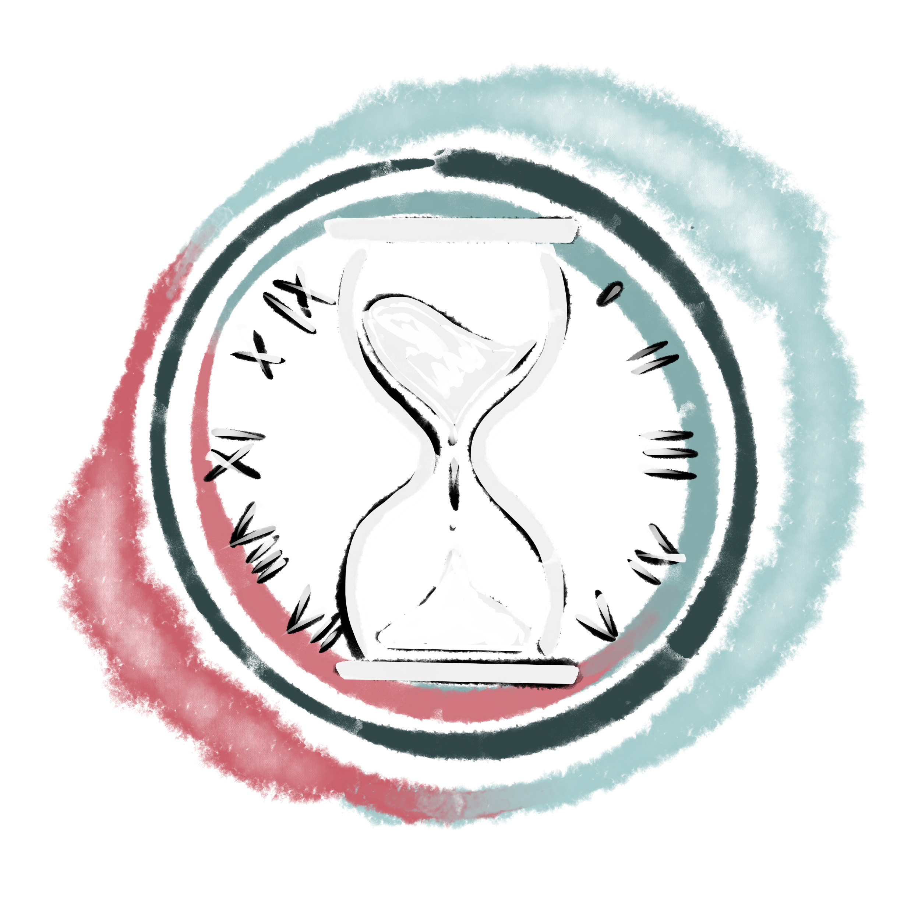
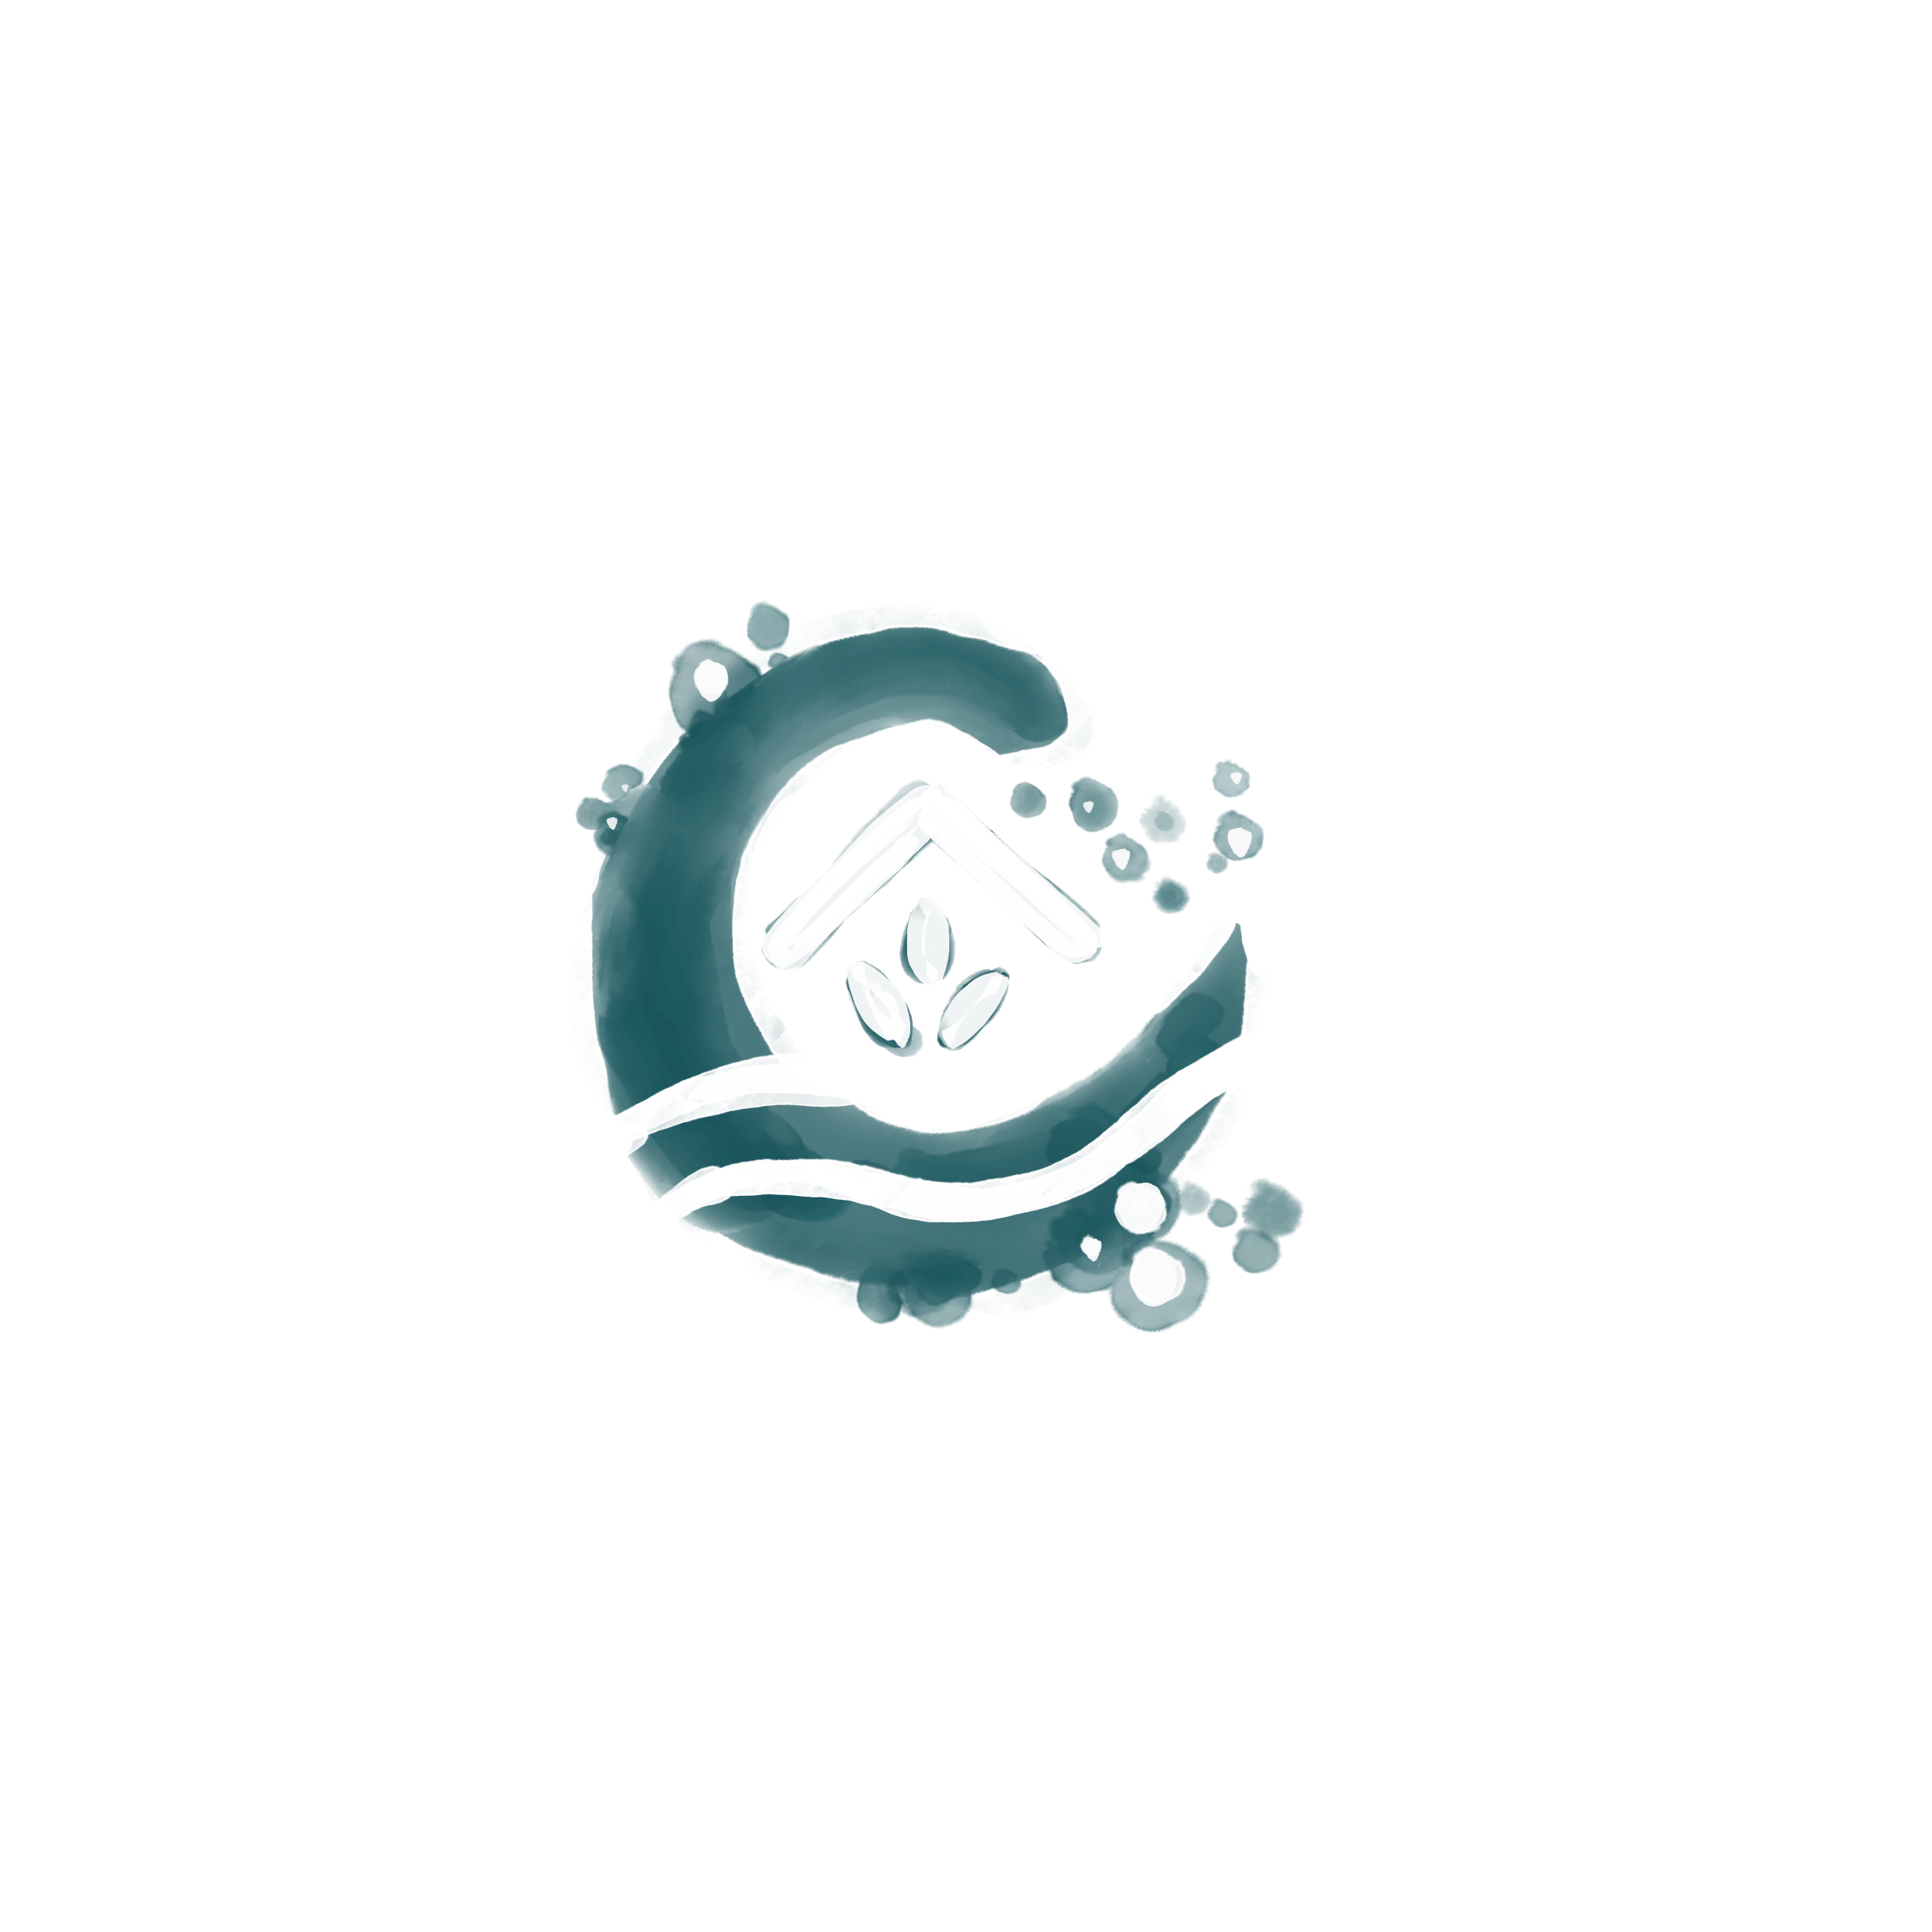
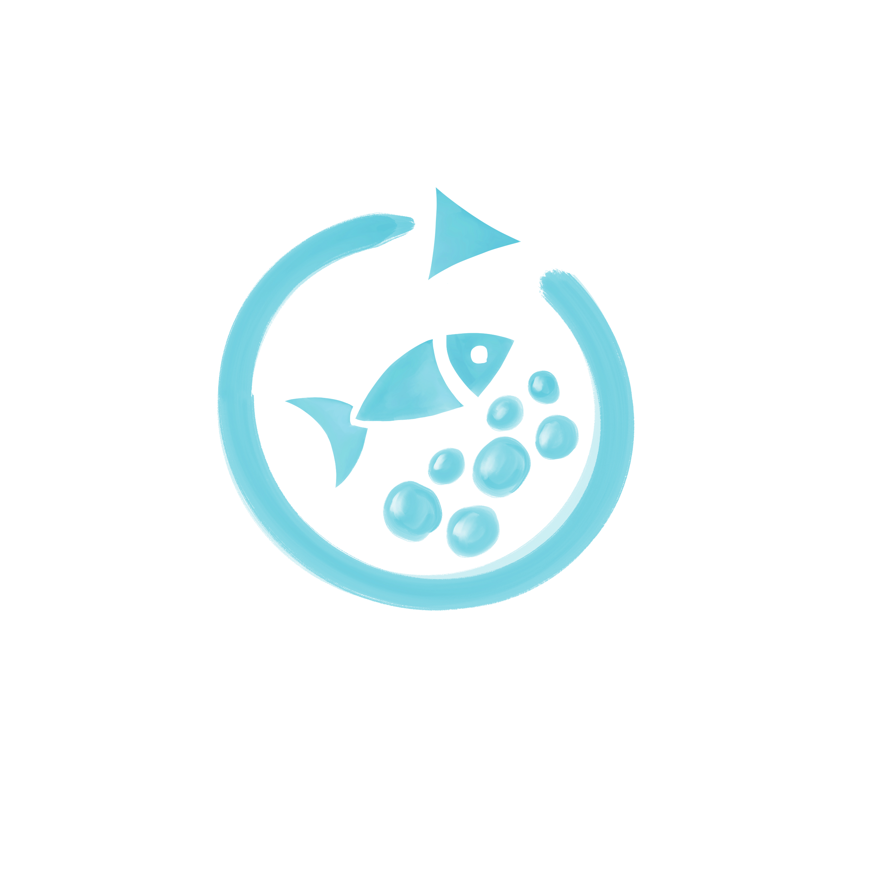

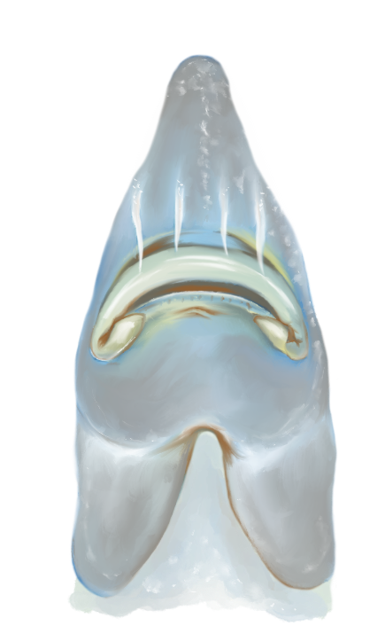
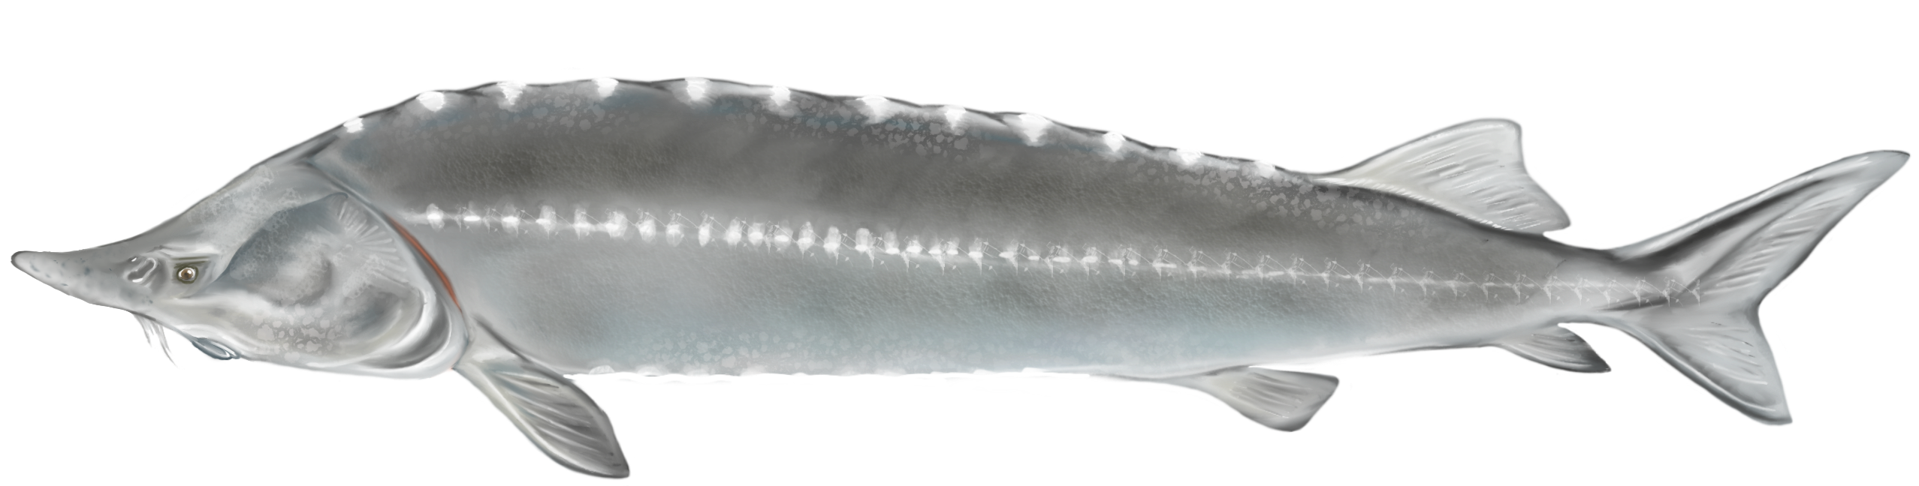
TR
EN
Beluga mersin balığı (Huso huso) Beluga sturgeon (Huso huso)
En büyük mersin balığı türü, genellikle 4-5 metreye ve 1.000 kg'a kadar ulaşmaktadır. 7 metreyi ve 1.500 kg'ı aşan örneklerle ilgili tarihi kayıtlar bulunmaktadır - bu, dünyanın en büyük tatlı su balığıdır.
100 yılı aşkın bir süre yaşayabilir. Yavaş büyüyen, geç olgunlaşan ve nadiren üreyen bir türdür; bu da onu insan baskılarına karşı son derece savunmasız hale getirir.
Hazar, Karadeniz ve Azak Denizi'nde bulunan anadrom bir türdür. Tuna, Volga ve Ural gibi büyük nehirlerde ürer; derin nehir yataklarını, güçlü akıntıları ve çamurlu veya taşlı dipleri tercih eder.
Dişiler, derin, akıntılı bölgelerde 10-16°C sıcaklıkta her 4-6 yılda bir 7,7 milyona kadar yapışkan yumurta bırakır. Yumurtalar çakıl taşlarına yapışır ve bol oksijen gerektirir.
Kritik Tehdit Altında (CR) - Popülasyonları, havyar için yasadışı avlanma, barajların göçü engellemesi ve doğal habitatların tahrip edilmesi nedeniyle yok olma tehlikesiyle karşı karşıyadır.
The largest species of sturgeon, commonly reaching 4-5 meters and 1,000 kg. There are historical records of specimens over 7 meters and 1,500 kg - the largest freshwater fish in the world.
It can live over 100 years. It is slow-growing, reaches maturity late and rarely reproduces, making it extremely vulnerable to human pressure.
An anadromous species found in the Caspian, Black and Azov Seas. It breeds in large rivers such as the Danube, Volga and Ural, preferring deep riverbeds with strong currents and muddy or stony bottoms.
Females spawn up to 7.7 million sticky eggs every 4-6 years in deep, current-flowing areas at 10-16°C. Eggs adhere to gravel and require abundant oxygen.
Critically Endangered (CR) - Populations have been decimated by illegal fishing for caviar, dams blocking migration and destruction of natural habitats.
Taxonomy: Kingdom Animalia, Phylum: Chordata, Class: Actinopterygii, Order: Acipenseriformes, Family: Acipenseridae, Genus: Huso, Species: H. huso

Slide 5
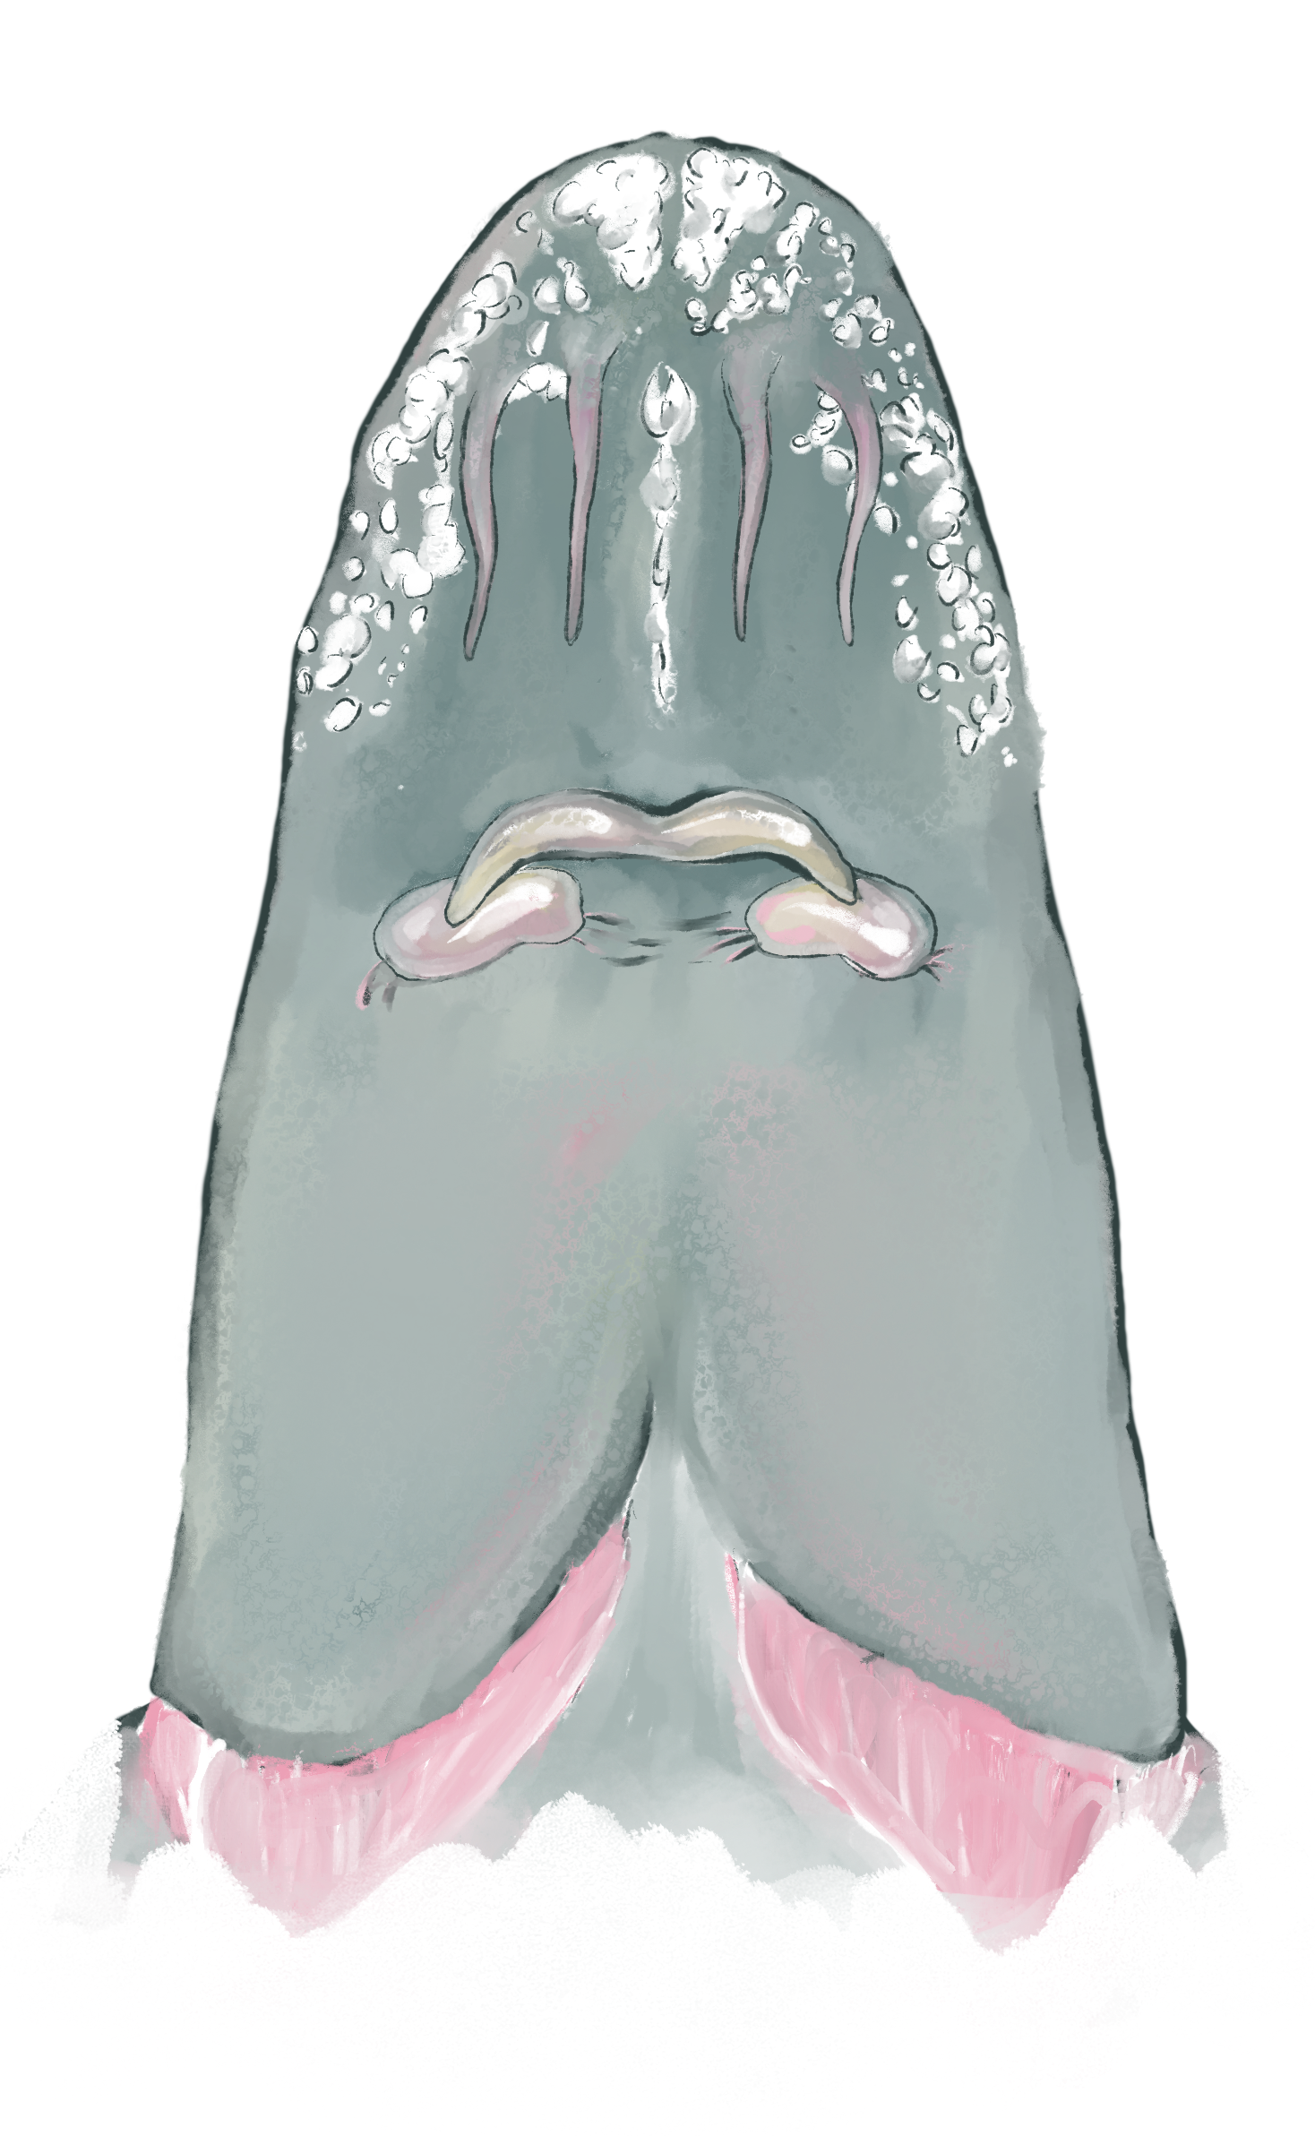
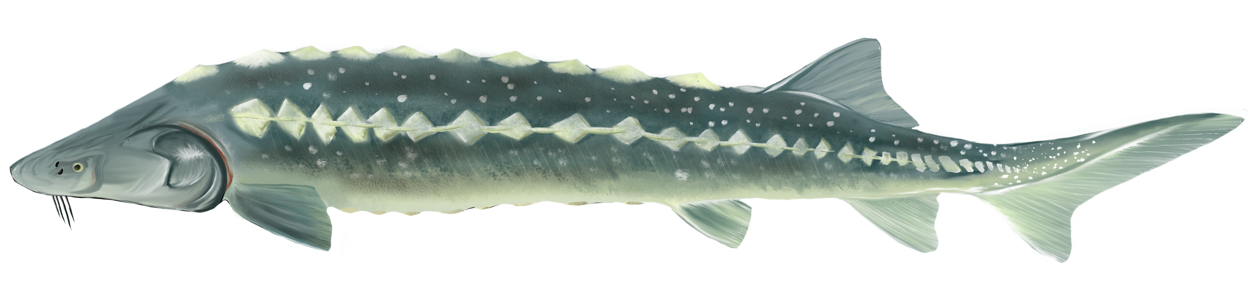
TR
EN
Rus mersin balığı (Acipenser gueldenstaedtii) Russian sturgeon (Acipenser gueldenstaedtii)
1.5–2.3 metreye ve 100 kg'a kadar ulaşabilir. Yüksek gövdeye sahip büyük bir mersin balığıdır ve yerli Avrasya tatlı su ekosistemlerinde ekolojik ve ekonomik açıdan önemli bir yere sahiptir.
50 yıla kadar yaşayabildiği bilinmektedir. Yavaş bir büyüme oranı ve geç olgunlaşma sergilemekte, üreme yalnızca birkaç yılda bir gerçekleşmektedir. Bu özellikler, aşırı avlanmaya karşı savunmasızlığı artırmaktadır.
Hazar ve Karadeniz'de yaşayan anadrom bir türdür. Tuna, Ural ve Volga gibi nehirlerde ürer. Çakıl veya kayalık diplerle derin, iyi oksijenlenmiş nehir kesimlerini tercih eder.
Üreme, su sıcaklıkları 12–17°C'ye ulaştığında baharda gerçekleşir. Erkekler 8–13 yaşında, dişiler ise 10–16 yaşında olgunlaşır. Dişiler taşlı yüzeylere milyonlarca yapışkan yumurta bırakabilir.
Kritik Tehdit Altında (CR) – Aşırı avlanma, baraj inşaatı ve su kirliliğinden etkilenmektedir. Birçok popülasyon artık yalnızca yeniden stoklama ve esaret altında üreme programları aracılığıyla sürdürülmektedir.
Reaches 1.5–2.3 meters and up to 100 kg. It is a large-bodied sturgeon with a robust appearance, important both ecologically and economically within its native Eurasian freshwater ecosystems.
Known to live up to 50 years. Exhibits a slow growth rate and late maturity, with spawning occurring only every few years. These traits increase vulnerability to overfishing.
Anadromous species inhabiting the Caspian and Black Seas. Spawns in rivers like the Danube, Ural, and Volga. Prefers deep, well-oxygenated river stretches with gravel or rocky bottoms.
Spawning occurs in spring when water temperatures reach 12–17°C. Males mature at 8–13 years, females at 10–16. Females can lay millions of adhesive eggs on stony substrates.
Critically Endangered (CR)– Affected by overfishing, dam construction, and water pollution. Many populations are now maintained only through restocking and captive breeding programs.
Taxonomy: Kingdom Animalia, Phylum: Chordata, Class: Actinopterygii, Order: Acipenseriformes, Family: Acipenseridae, Genus: Acipenser, Species: A. gueldenstaedtii

Slide 6
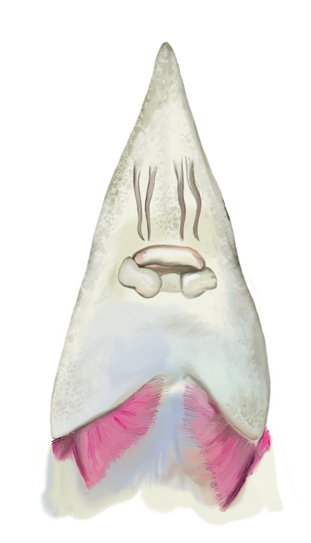
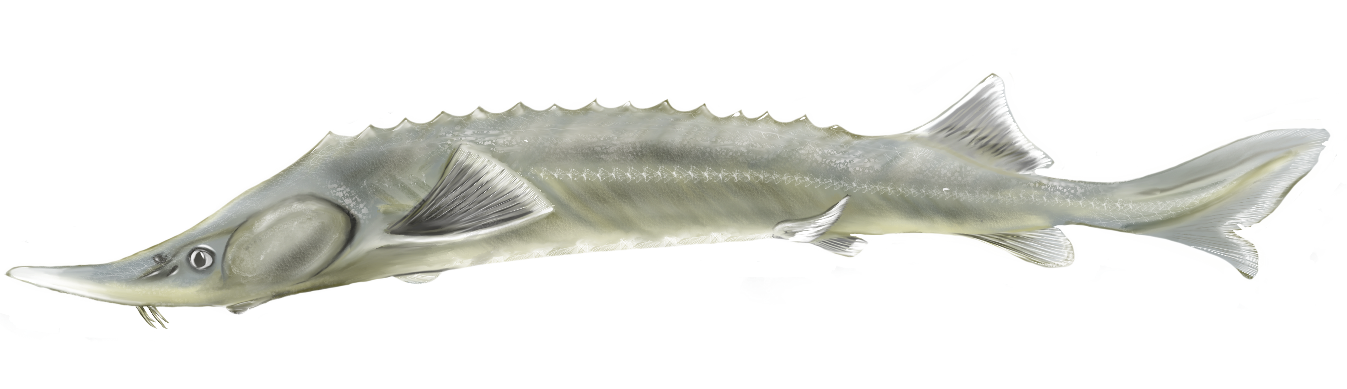
TR
EN
Sterlet Mersin Balığı (Acipenser ruthenus) Sterlet (Acipenser ruthenus)
Duno nehir havzasındaki en küçük mersin balığıdır, 40-100 cm uzunluğunda ve 1-16 kg ağırlığındadır. İnce vücuda sahip olup, kısa ve keskin bir horozburna sahiptir.
36 yıla kadar yaşayabilir. Erkekler 3 yaşında olgunlaşan bir türdür, bu da çevresel baskılara daha uyumlu hale gelmesini sağlar.
Tamamen tatlı suya özgüdür; Tuna havzasında ve Karadeniz, Azak Denizi ve Hazar Denizi'ne akan nehirlerde yaygındır. Güçlü akıntıları ve taşlı dipleri tercih eder.
Üreme, baharda 12-17°C sıcaklıkta gerçekleşir. Akıntılı alanlarda çakıllara yapışkan yumurtalar bırakır. Yumurtadan çıktıktan sonra larvalar hızla büyür.
Tehdit Altında (EN) - Popülasyonlar, habitat parçalanması, kirlilik ve kontrolsüz avlanma nedeniyle azalıyor. Doğal üreme ise azalmaktadır.
The smallest sturgeon in the Danube basin, with lengths between 40-100 cm and weights of 1-16 kg. Slender body with short, sharp rostrum.
Lives up to 36 years. It is a precocial species, with males maturing from 3 years of age, which makes it more adaptable to environmental pressure.
Exclusively freshwater, widespread in the Danube basin and rivers flowing into the Black, Azov and Caspian Seas. It prefers strong currents and stony bottoms.
Breeds in spring at 12-17°C. Lays sticky eggs on gravel in areas with currents. Larvae grow rapidly after hatching.
Endangered (EN) - Populations are declining due to habitat fragmentation, pollution and uncontrolled fishing. Natural reproduction is reduced.
Taxonomy: Kingdom Animalia, Phylum: Chordata, Class: Actinopterygii, Order: Acipenseriformes, Family: Acipenseridae, Genus: Acipenser, Species: A. ruthenus

Slide 7
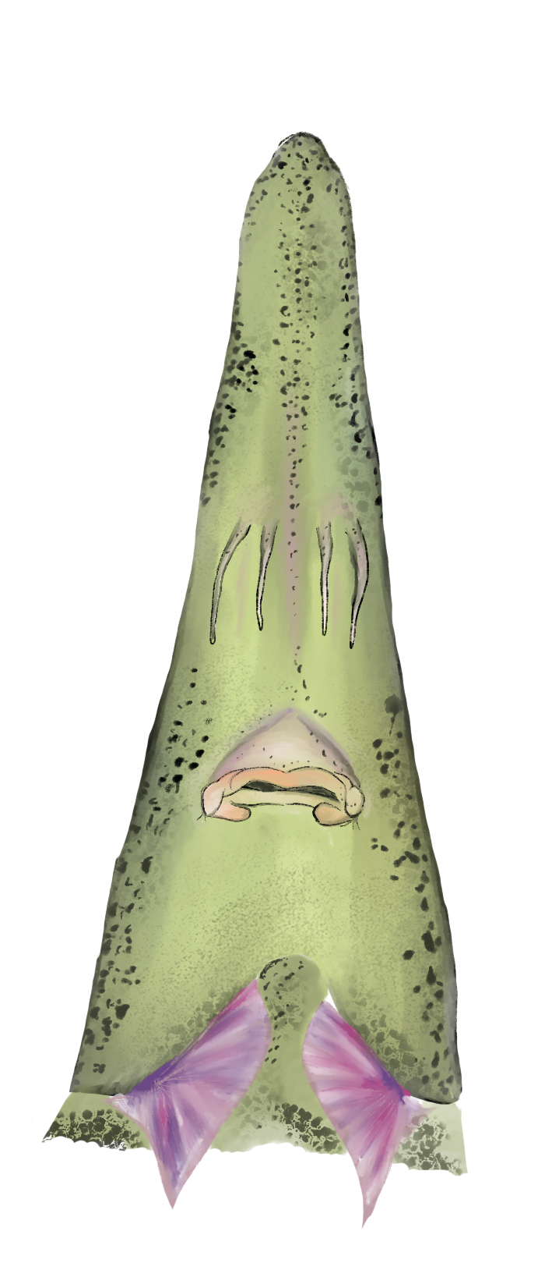
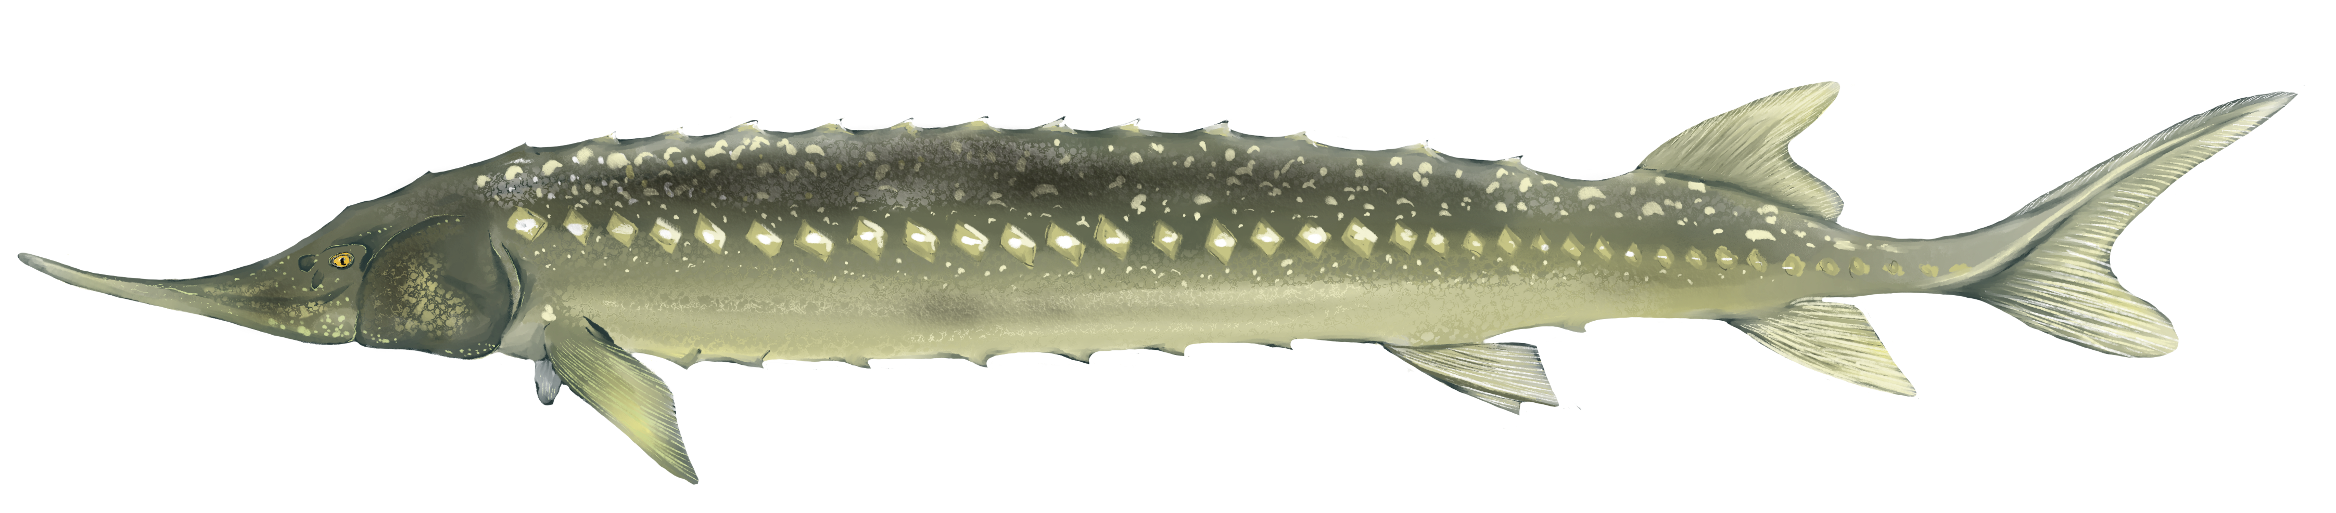
TR
EN
Yıldızlı Mersin Balığı (Acipenser stellatus) Starry sturgeon (Acipenser stellatus)
Uzunlamasına bir vücut yapısına sahip olan bu mersin balığı türü, 1.5 ila 2.2 metre uzunluğunda ve 80 kilograma kadar ulaşabilir. Uzun rostrumu (burun çıkıntısı) ve yanlarında bulunan yıldız biçimli kemiksi plakaları ile ayırt edilir.
Yaklaşık 27 yıla kadar yaşayabilir. Olgunluğa ulaşması yavaş olup, erkekler 8-10 yaşlarında, dişiler ise 10-12 yaşlarında olgunlaşır. Üreme her 3-4 yılda bir gerçekleşir.
Karadeniz, Hazar Denizi ve Azak Denizi’ne özgü anadrom bir türdür. Üremek amacıyla Tuna Nehri gibi büyük akarsulara göç eder. Güçlü akıntıların olduğu kumlu veya taşlı zeminleri tercih eder.
Yumurtlama, ilkbaharda su sıcaklığının 12-17°C arasında olduğu dönemlerde gerçekleşir. Yumurtalar kayalara yapışır; larvalar daha sonra denize göç eder.
Kritik Tehlike Altında (CR) – Yasa dışı avcılık ve yaşam alanlarının tahribi nedeniyle popülasyonları %95’in üzerinde azalmıştır.
Sturgeon with elongated body, 1.5-2.2 meters long and up to 80 kg. It is distinguished by its long rostrum and stellate scutes on its sides.
Lives up to 27 years. Maturation is slow; males at 8-10 years, females at 10-12 years. Reproduction occurs every 3-4 years.
Anadromous species of the Black, Caspian and Azov Seas. Migrates to large rivers such as the Danube for spawning. Prefers strong currents and sandy or stony substrata.
Lays eggs in spring at 12-17°C. Eggs adhere to rocks; larvae later migrate to the sea.
Critically Endangered (CR) - Populations have declined by over 95% due to illegal fishing and habitat destruction.
Taxonomy: Kingdom Animalia, Phylum: Chordata, Class: Actinopterygii, Order: Acipenseriformes, Family: Acipenseridae, Genus: Acipenser, Species: A. stellatus

Slide 8
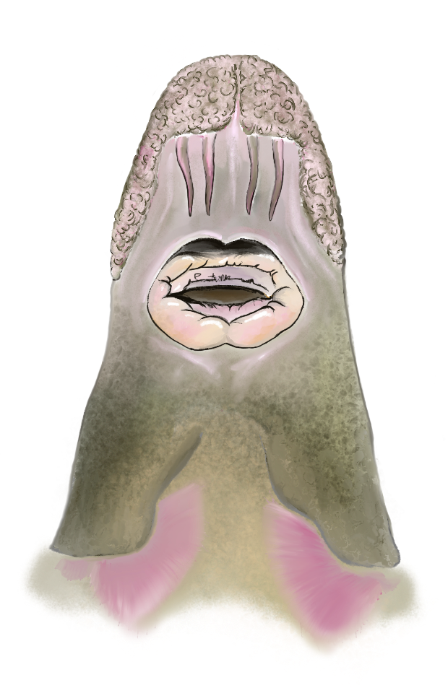
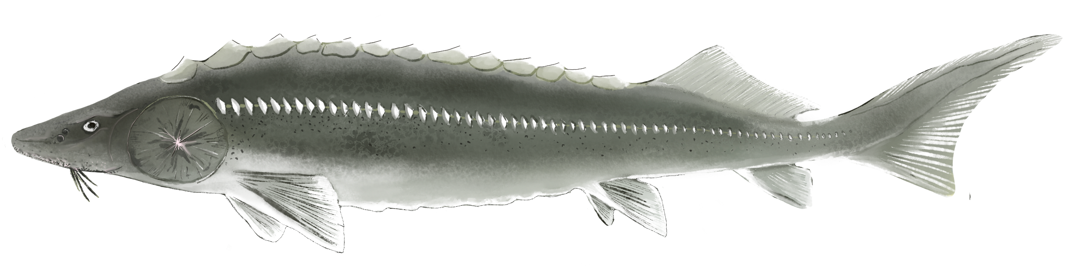
TR
EN
Şip Mersin Balığı (Acipenser nudiventris) Bastard sturgeon (Acipenser nudiventris)
En fazla 2 metre uzunluğa ve 100 kilograma kadar ağırlığa ulaşabilir. Yassılaşmış bir rostruma (burun çıkıntısı) ve püsküllü bıyıklara sahiptir – bu özellikleriyle diğer mersin balıklarından kolayca ayırt edilir.
Yaklaşık 30 yıla kadar yaşayabilir. Cinsel olgunlaşma gecikmelidir; erkek bireyler 11-15 yaşlarında, dişiler ise 13-22 yaşlarında olgunlaşır.
Tarihsel olarak Karadeniz ve Hazar Denizi’nde bulunmakla birlikte, günümüzde yalnızca Hazar Denizi’nde yaşamaktadır. Derin, hızlı akan ve taşlı ya da kumlu tabana sahip nehirleri tercih eder.
İlkbaharda taşlı zeminlere yumurta bırakır. Doğal üreme nadiren gerçekleşir ve yavruların hayatta kalması, akıntı koşulları ve oksijen düzeyine bağlıdır.
Kritik Tehlike Altında (CR) – Üreme alanlarının tahribi ve aşırı avlanma nedeniyle Karadeniz havzasında muhtemelen yok olduğu düşünülmektedir.
Reaches up to 2 meters long and up to 100 kg. It has a flattened rostrum and fringed tentacles - distinctive among sturgeons.
Can live up to 30 years. Maturation is delayed - males at 11-15 years, females at 13-22 years.
Historically present in the Black and Caspian Seas, now restricted to the Caspian. Prefers deep, fast-flowing rivers with stony or sandy bottom.
Lays eggs in spring on stony substrate. Natural reproduction is rare and survival depends on current and oxygen conditions.
Critically Endangered (CR) - Considered possibly extinct in the Black Sea basin due to fishing and destruction of breeding sites.
Taxonomy: Kingdom Animalia, Phylum: Chordata, Class: Actinopterygii, Order: Acipenseriformes, Family: Acipenseridae, Genus: Acipenser, Species: A. nudiventris

Slide 9
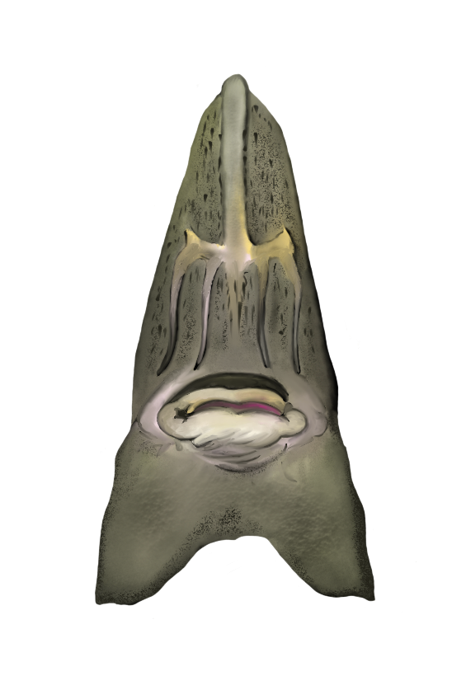
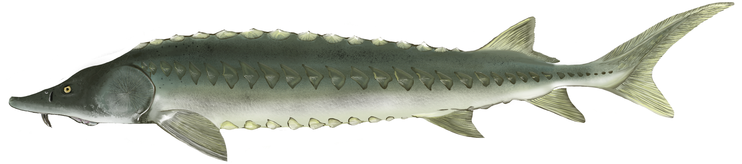
TR
EN
Avrupa Deniz Mersin Balığı (Acipenser sturio) European sea sturgeon (Acipenser sturio)
Avrupa’nın en büyük yerli balık türlerinden biridir. Boyu 3.5 metreye, ağırlığı ise 350 kilograma kadar ulaşabilir. Gövdesi kalın ve sağlam yapılıdır; kısa ve yuvarlak bir rostruma (burun çıkıntısı) sahiptir. Tarihsel olarak Batı Avrupa’nın haliçlerinde bol miktarda bulunurdu.
Olağanüstü uzun ömürlüdür; bazı bireyler 100 yılı aşkın süre yaşayabilir. Cinsel olgunluk oldukça geç yaşta gerçekleşir — erkeklerde 12–14, dişilerde ise 16–20 yaşlarında — bu da seyrek üreme döngülerine yol açar.
Kuzeydoğu Atlantik’te denizel ve haliç ekosistemlerinde yaşayan bir türdür. Eskiden geniş bir dağılıma sahipken, günümüzde yalnızca Fransa’daki Garonne ve Gironde nehirlerinde yeniden yerleştirme projeleri sayesinde varlığını sürdürmektedir.
Geç ilkbaharda, çakıllı veya taşlı tabana sahip derin tatlı su alanlarında yumurtlar. Yumurtalar yapışkandır ve kirlilik ile tortulanmaya karşı oldukça hassastır.
Kritik Tehlike Altında (CR) – Doğal yaşam alanlarında işlevsel olarak yok olmuştur. Günümüzde yalnızca Batı Avrupa’daki yeniden yerleştirme projeleriyle yaşamını sürdürebilmektedir.
One of Europe’s largest native fish. Reaches up to 3.5 meters and 350 kg. Stout and robust, with a short, rounded rostrum. Historically abundant in Western European estuaries.
Exceptionally long-lived, with individuals surpassing 100 years. Maturity is late—12–14 years for males and 16–20 for females—resulting in infrequent reproductive events.
Marine and estuarine species of the North-East Atlantic. Formerly widespread; now limited to the Garonne and Gironde rivers in France through reintroduction.
Spawns in late spring in deep freshwater stretches with gravel or stony substrates. Eggs are adhesive and vulnerable to pollution and sedimentation.
Critically Endangered (CR) – Functionally extinct in the wild. Survives only via reintroduction projects in Western Europe.
Taxonomy: Kingdom Animalia, Phylum: Chordata, Class: Actinopterygii, Order: Acipenseriformes, Family: Acipenseridae, Genus: Acipenser, Species: A. sturio

Slide 10
Karadeniz havzasındaki Mersin balığı türlerinin uzun vadeli hayatta kalması, önemli paydaşların aktif katılımına bağlıdır: hükümet otoriteleri, çevresel STK'lar, su ürünleri sektörü ve yerel topluluklar. Her bir paydaşın belirli ancak birbirini tamamlayan bir rolü bulunmaktadır.
Hükümet kurumları, balıkçılık düzenlemelerinin uygulanmasından, habitatların korunmasına ve koruma programlarına mali destek sağlamaya kadar geniş bir sorumluluğa sahiptir.
Araştırma kurumları ve STK'lar, izleme çalışmaları, habitat restorasyonu projeleri ve halk eğitimi faaliyetleri yoluyla katkı sağlamaktadır.
Su ürünleri sektörü, sürdürülebilir uygulamalar, genetik kirlenmenin önlenmesi ve stok yenileme girişimlerine katılım yoluyla korunmaya destek olabilir. Yerel topluluklar ve balıkçılar, üreme alanlarının korunmasında, kaçak avcılığın önlenmesinde ve nehirlerin korunmasında hayati bir rol oynamaktadır.
Öncelikli eylemler, özellikle barajlardan etkilenen nehir sistemlerinde doğal göç yollarının yeniden açılması, su kalitesinin iyileştirilmesi ve genetik olarak doğrulanmış bireyler kullanılarak stok yenileme programlarının genişletilmesidir. Kaçak avcılık ve yasa dışı havyar ticareti ile mücadele kritik bir öneme sahiptir. Özellikle Tuna Nehri boyunca bölgesel işbirliği, uzun vadeli koruma başarısı için hayati önem taşımaktadır.
Mersin Balıkları, yalnızca değerli bir kaynak değil, aynı zamanda su ekosistemlerinin sağlığının ve Karadeniz bölgesinin kültürel mirasının canlı göstergeleridir. Bu nedenle, korunmaları yalnızca tek bir sektörün sorumluluğu değil, ortak bir görevdir. Düzenlemeler, bilimsel araştırmalar, sürdürülebilir su ürünleri üretimi ve yerel katılımın birleşimiyle, bu antik balıkların gelecek nesiller için hayatta kalmaları sağlanabilir.
The long-term survival of sturgeon species in the Black Sea basin depends on the active involvement of key stakeholders: government authorities, environmental NGOs, the aquaculture sector, and local communities. Each has a specific, yet interconnected role.
Governmental institutions are responsible for enforcing fishing regulations, protecting habitats, and providing financial support for conservation programs.
Research institutions and NGOs contribute through monitoring efforts, habitat restoration projects, and public education activities.
Aquaculture can support conservation through sustainable practices, prevention of genetic contamination, and participation in restocking initiatives.
Local communities and fishermen are essential for protecting spawning grounds, reducing poaching, and engaging in river conservation.
Priority actions include restoring natural migratory routes, especially in river systems affected by dams, improving water quality, and expanding restocking programs using genetically verified individuals. Combating poaching and the illegal caviar trade remains critical. Regional cooperation, particularly along the Danube, is vital for long-term conservation success.
Sturgeons are more than a valuable resource—they are living indicators of aquatic ecosystem health and a cultural heritage of the Black Sea region. Their protection is not the responsibility of a single sector, but a shared mission. By combining regulation, scientific research, sustainable aquaculture, and local engagement, we can ensure the survival of these ancient fish for future generations.

